Slide 1


УЛОГА КОМУНИКАЦИЈЕ И САРАДЊЕ У ОБРАЗОВНО ВАСПИТНОМ РАДУ У ИНОСТРАНСТВУ
Мср Виолета Влајковић Бојић Центар за развој програма и уџбеника Завод за унапређивање образовања и васпитања Тел. 065/ 3332 092 имејл: violeta.vlajkovicbojic@zuov.gov.rs Јул, 2023.

Slide 2

Циљ: Унапређивање компетенција полазника у области коминикације и сарадње.
Очекивани исходи
По завршетку теме полазници ће бити у стању да:
Примењују комуникацијске вештине у раду са свим учесницима образовно-васпитног процеса.
Препознају своју улогу у креирању позитивне емоционелне атмосфере за учење и рад
Пруже одговарајућу повратну информацију

Slide 3
ТЕМЕ
Слушање као најважнији сегмент комуникације
Комуникација као најважнија компонента образовно-васпитног процеса
Пружање повратне информације

Slide 4

УВОДНА ВЕЖБА – САН

Slide 5

Комуникација између учесника, може се одвијати на истом језику, али да се ипак учесници комуникације не разумеју. Другим речима могуће је пронаћи ситуацију када две особе кажу потпуну исту ствар, користећи потпуно исти језик, чак и исте речи, али те две особе ће на крају пренети две различите поруке.

Slide 6

Будућност света данас је у мојој учионици, будућност која има потенцијал за добро или ... Морам бити на опрезу сваки дан, да сутра не изгубим једну крхку прилику да се поправим.

Slide 7
Стандарди компетенција за професију наставника и њиховог професионалног развоја
Наставничке компетенције су капацитет појединца који се исказује у вршењу сложених активности у образовно-васпитном раду.
Компентеције представљају скуп потребних знања, вештина и вредносних ставова наставника.
Централну улогу у унапређивању образовања и васпитања имају наставници, јер они непосредно утичу на учење и развој ученика.

Slide 8
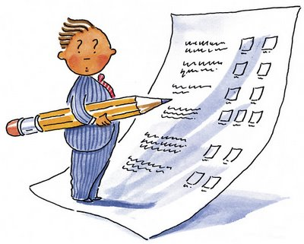
Наставничке компетенције одређују се у односу на циљеве и исходе учења и треба да обезбеде професионалне стандарде о томе какво се поучавање сматра успешним.
Односе се на компентенције за:
Наставну област, предмет и методику наставе;
Поучавање и учење;
Подршку развоју личности ученика;
Комуникацију и сарадњу.

Slide 9

КОМУНИКАЦИЈА
КАО НАЈВАЖНИЈА КОМПОНЕНТА ОБРАЗОВНО-ВАСПИТНОГ ПРОЦЕСА

Slide 10
ОДЛИКЕ КОМУНИКАЦИЈЕ С АСПЕКТА ОБРАЗОВАЊА
Интеракцијски однос којим се утиче на остваривање базичног поверења.
Активност која подразумева ангажовање мисаоих, емоционалних и конативних (мотивационих) капацитета.
Вештина која може да се учи и усавршава, како би се задовољиле сопствене потребе, али и да би се препознале и уважиле потребе другог у комуникацији.
Целокупни васпитно-образовни процес може схватити као процес међуљудске комуникације која је усмерена на развој личности ученика.

Slide 11

Комуникација је неопходна да бисмо пренели поруке, стварали везе, разрешили дилеме, градили поверење, делили информације, изразили своје мишљење.
Начин комуникације даје печат свакој особи. Наше културно наслеђе, друштвено окружење и припадност крије се иза сваке речи коју изговоримо.
Не морамо чак ни да говоримо да бисмо комуницирали. Комуникација се невербалним путем или говором тела остварује једнако успешно или неуспешно.

Slide 12

УЧЕНИЦИ
Ученици не долазе у школу као празне странице по којима наставници пишу. Они долазе с богатим искуством. Ова искуства су различита, проистекла из породичне културе у којој се веровања, схватања, ставови, предрасуде и понашања веома разликују.

Slide 13

УЧЕНИЦИ СРПСКОГ ПОРЕКЛА У ИНОСТРАНСТВУ
Похађају своје редовне школе у земљи у којој живе.
Наставу завичајног/матерњег језика похађају у складу са својим обавезама у систему редовног образовања у страној земљи.
Понекад похађају наставу не својим вољом .
Под утицајем су тзв. језичке политике у породици – родитељи свесно планирају колико ће и да ли ће њихова деца бити изложена завичајном језику.
...

Slide 14
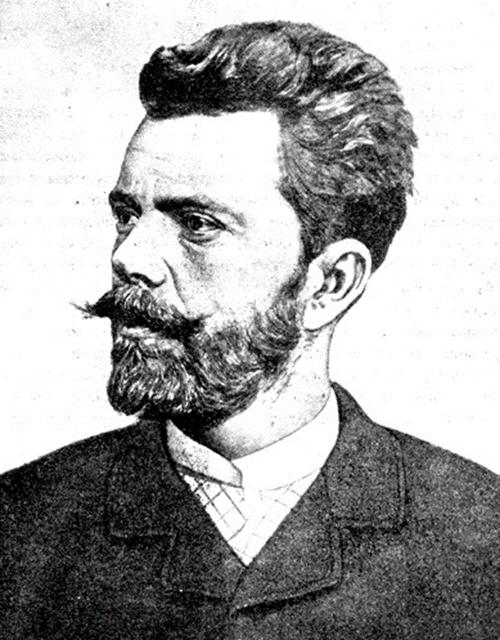
ВЕЖБА ЗА УЧЕСНИКЕ

Slide 15

КАКО КОМУНИЦИРАМО
Оно што кажемо само је врх леденог брега. Ми заправо комуницирамо и невербалним сигналима, гестовима, изразом лица, говор тела и својим визуелним идентитетом.
Комуникација је процес преношења порука између људи, који при том настоје да се споразумевају укључивањем елемената различите природе:
Когнитивни – огледају се у способностима перцепције, тумачењима поруке, изазивању емоција и реакције;
Семанитички – огледају се у коришћењу говорног и писаног језика, термина и жаргона;
Симболички – коришћење гестова, израза лица, телесних покрета и стила одевања.

Slide 16

ВРСТЕ КОМУНИКАЦИЈЕ
Вербална
Невербална

Slide 17

ВЕРБАЛНА КОМУНИКАЦИЈА
Остварује помоћу система знакова, од којих је најважнији језик;
Обележава је језичка интеракција између учесника у комуникацији;
Комуникација изговореним речима;
Одвија уз помоћ одређених јединица језика: речи, синтагми и реченица;
Учесници у комуникацији су способни да разумеју намере саговорника, чак и када их изражавају на граматички или фонетски погрешан начин.

Slide 18

ВЕРБАЛНА КОМУНИКАЦИЈА МОЖЕ БИТИ:
Сазнајна – остварује се с циљем усвајања нових информација и њихове примене у пракси;
Убеђивачка – има за циљ да код саговорника изазове одређена осећања и формирају одређене вредносне оријентације и ставове;
Експресивна – остварује се с циљем да се код партнера у комуникацији створи психо-емоционално расположење, пренесу осећања, импресије и да се изазове социјална интеракција;
Сугестивна – има за циљ утицај на партнера у комуникацији да промени понашање, вредности, ставове итд.
Ритуална – остварује због учвршћивања и подржавања конвенционалних односа, регулисања психичког стања у групи и очувања ритуалних традиција.

Slide 19

ВЕРБАЛНА КОМУНИКАЦИЈА МОЖЕ БИТИ
Усмена – прате је прозодијски елементи, као што су тон, боја, висина и јачина гласа, брзина говора, паузе, дикција итд.
Писмена (писана) комуникација – видљив облик комуникације, прати је много виши степен мисаоних процеса јер представља трајни запис за период времена који је одређен њеном важношћу.
Усмена комуникација не може у потпуности да замени писмену, нити обрнуто и оне се међусобно допуњују и свака од њих има своје предности и слабости.

Slide 20
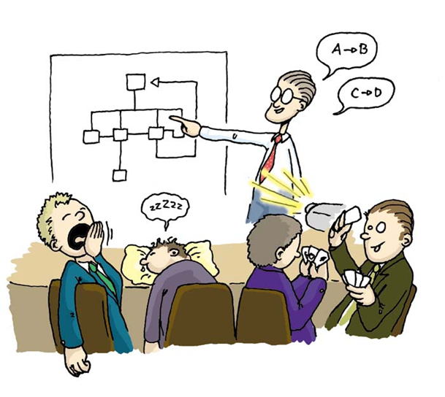

Slide 21
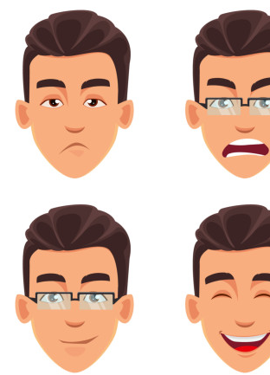
НЕВЕРБАЛНА КОМУНИКАЦИЈА
Пренос поруке без коришћења речи;
Изражавање помоћу става, држања, покрета, видљивог изражавања емоција – језик тела (покрет руке или тела, гримасе, израз лица, покрет очију, усана...);
Испољавање механичким путем (светлосни саобраћајни сигнали, звучни сигнали, нпр. за различите врсте узбуњивања и сл.);
Симболичко изражавање које открива различите статусне позиције субјеката у комуницирању (величина просторије, вредност ентеријера, признања, одликовања и сл.) презентација поруке преко слике (одређени саобраћајни знаци, знаци допуштености или забране неке активности или понашања);
Ћутање, нереаговање намеравано или ненамеравано, свесно или спонтано, често је ефективан начин преношења поруке.

Slide 22

НЕВЕРБАЛНА КОМУНИКАЦИЈА
Невербална комуникација веома је раширена и општеприхваћена и буди сродне асоцијације у различитим срединама, ипак постоје одређене разлике у њеном тумачењу у различитим срединама, с обзиром на разлике у традицији, обичајима, навикама.
Утицај невербалних елемената толико јак да када су тон гласа или говор тела у супротности са изговореним речима, прималац ће више веровати у поруку коју одашиљу невербални знакови од самих речи.
Резултати истраживања показују да процентуално само 10% утицаја имају изговорене речи, 40% тон гласа, а 50% израз лица и говор тела.

Slide 23

ПОДЕЛА НЕВЕРБАЛНИХ ЗНАКОВА
Паралингвистички
Кинезички
Проксемички

Slide 24
ПАРАЛИНГВИСТИЧКИ НЕВЕРБАЛНИ ЗНАКОВИ
Паралингвистички невербални знакови обухватају:
све елементе вокализације који нису укључени у фонетски опис говора;
шумови, гласови који нису делови говора;
варијације у изговору гласова;
речи карактеристичне за појединце и групе;
остали елементи изговарања речи говорног исказа – интонација, наглашавање или трајање изговора гласова и речи у реченици.
Примери:
Повећана брзина и гласност говора указује на то да је говорник љут;
Депресији одговара слаба јачина гласа;
Жалосна особа говори тихим гласом ниске висине, резонантне боје, спорог темпа, модулације при којој опадају јачина и висина, неправилних пауза у говору и нејасно изговорених гласова.

Slide 25
КИНЕЗИЧКИ НЕВЕРБАЛНИ ЗНАКОВИ
Конезичке невербалне знакове одликују:
покрети мишића појединих делова тела или већих група мишића разних делова тела истовремено;
покрети лица и фацијалне експресије – усмеравање погледа, покрети појединих делова тела (глава, труп, руке);
држање тела у целини;
положај тела;
гестови.
Примери:
Неприхватање се испољава скупљањем усана, мало спуштеним капцима, донекле искошеним погледом и скупљеним носницама;
Наклоност се показује се наглим краткотрајним подизањем обрва и ширењем зеница;
Доминантност се испољава уздигнутом главом, усправим и помало крутим држањем тела уз повишен глас;
Одмеравање погледа је саставни део сваке конверзације и као комуникациони знак користи се често и када нема вербалне комуникације.

Slide 26
ПРОКСЕМИЧКИ НЕВЕРБАЛНИ ЗНАКОВИ
Проксиметички невербални знакови:
почивају на раздаљини и просторним односима међу учесницима у комуникацији;
називају и спацијалним или просторним знацима (рецимо, како се особа понаша у соби);
чине их физичка близина – удаљеност међу особама у комуникационој интеракцији.
границе за даљину и за близину растојања у простору
од 0 до 15 цм – израз је велике психичке блискости
од 15 до 45 цм – израз је блискости и присности
од 45 до 80 цм – персонална дистанца – учесници у комуникацији се добро познају (нарочито онда када разговарају о личним темама)
80 цм до 4 м – дистанца, типична за људе који заједнички врше неку активност (која није личне природе)

Slide 27

СЛУШАЊЕ
Најважнији сегмент комуникације са људима јесте слушање!
Слушање није пуко ћутање!
Слушање мора да буде активно!
Активно слушање значи слушање са пажњом!

Slide 28
ВРСТЕ СЛУШАЊА
Активно слушање Намера → да се слуша због разумевања значења. Циљ →да се побољша узајамно разумевање и схватање. Предности → избегавање неспоразума, решавање сукоба и помагање људима да се изразе на што лакши и искренији начин. | Пасивно (непотпуно) слушање или Псеудослушање Једнослојно Селективно Отимање речи Дефанзивно слушање Слушање у заседи

Slide 29

ЗАШТО ЈЕ СЛУШАЊЕ ВАЖНО У РАДУ СА УЧЕНИЦИМА
Зато што треба да:
Постављамо питања, али каква питања? Треба да постављамо права питања у правом тренутку.
Подстичемо и усмеравамо комуникацију када је реч о нпр. изражавању мишљења и ставова.
На пример:
Сажимање и парафразирање ученикових мисли: Чула сам да си рекла…, Хоћеш ли рећи да…
Навођење ученика да размотри друге могућности: То је занимљиво, али шта мислиш о… Неки ученици не деле твоје мишљење, шта мислиш о томе…
Тражење објашњења: Твоја идеја је занимљива, али нисам сасвим разумела шта мислиш кад кажеш… Понови још једном да боље разумем?
Подстицање метакогнитивних процеса питањима: Које решење предлажеш? Због чега?

Slide 30
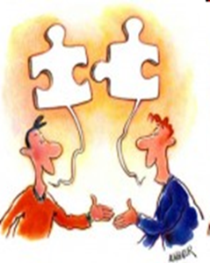
ПОВРАТНА ИНФОРМАЦИЈА

Slide 31

Размислите о следећим питањима:
Шта је за вас повратна информација?
Шта су карактеристике добре повратне информације?
Шта је улога/сврха повратне информације?
Које врсте повратних информација познајете?
Какве могу да буду повратне информације?
...

Slide 32
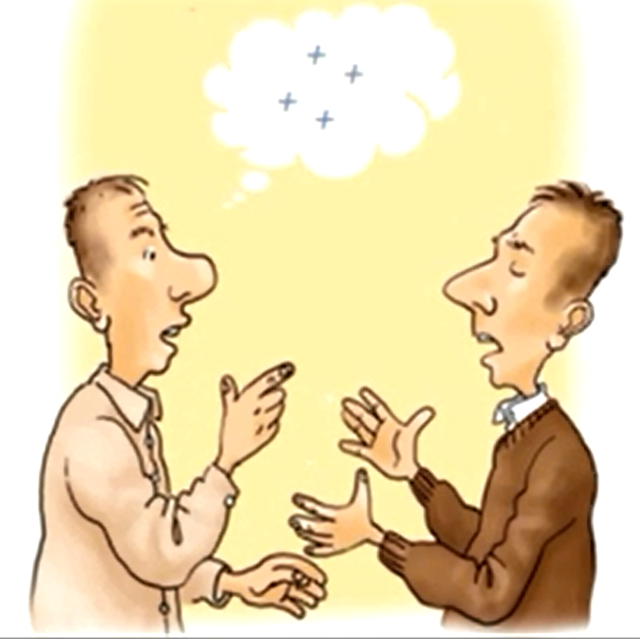
ПОВРАТНА ИНФОРМАЦИЈА
Сложен механизам помоћу кога некој особи или групи шаљемо поруке о процесу и резултатима које предузима и остварује у некој области;
Сугестија и помоћ у учењу;
Свака порука и реакција коју шаљемо другом за време и након активности коју предузима.

Slide 33
СВРХА ПОВРАТНЕ ИНФОРМАЦИЈЕ
Усмерава развој
Утиче на мотивацију
Повећава ефикасност
Елиминише негативне појаве у старту

Slide 34



КАКВЕ ПОВРАТНЕ ИНФОРМАЦИЈЕ МОГУ ДА БУДУ?
Писана/усмена
Формална/неформална (према значају)
Планирана/спонтана
Свесна/несвесна
Двосмерна/једносмерна
Вербална/невербална

Slide 35

ТЕШКОЋЕ У ДАВАЊУ ПОВРАТНЕ ИНФОРМАЦИЈЕ
Недостатак културе давања / примања повратне информације (Како смо раније живели без тога? ...)
Его супериорност (Ја знам најбоље шта треба да радим. Нема ко шта да ми показује. Ко је сертификован да процењује мој рад?)
Недостатак времена (Немам времена да читам / слушам те глупости.)
Непријатност (Ипак је он мој пријатељ/колега... Он/ она је ауторитет у тој области...)

Slide 36
ПОВРАТНА ИНФОРМАЦИЈА ТРЕБА ДА БУДЕ
Добро припремљена, планирана, објективна и добро формулисана;
Дата у право време и позитивно интонирана (почиње увек са позитивним, а наставља са оним што треба променти/унапредити);
Дата само у вези са стварима које особа може да промени / унапреди и са лимитираним бројем информација, формулисана тако да оне буду јасне и кратке;
Специфична, конкретна и одређена, како би особа знала шта су њене снаге и шта је то што треба да унапреди.

Slide 37

ПОВРАТНА ИНФОРМАЦИЈА ТРЕБА ДА БУДЕ
Лични став, а не опште мишљење;
Конструктивна и подстицајна (повећава самоспознају, нуди опције и избор и подстиче лични развој);
Усмерена на понашање, а не на особу (уместо Био си одличан / лош..., рећи Примери које сте навели су... или Било би добро да наведете више примера... и сл.).
Бонус
Када се прелази са позитивног дела повратне информације на део о томе шта особа треба да промени/унапреди, треба користити везник „И“ уместо „али“, „међутим“, „мада“, „само“...

